Slide 1
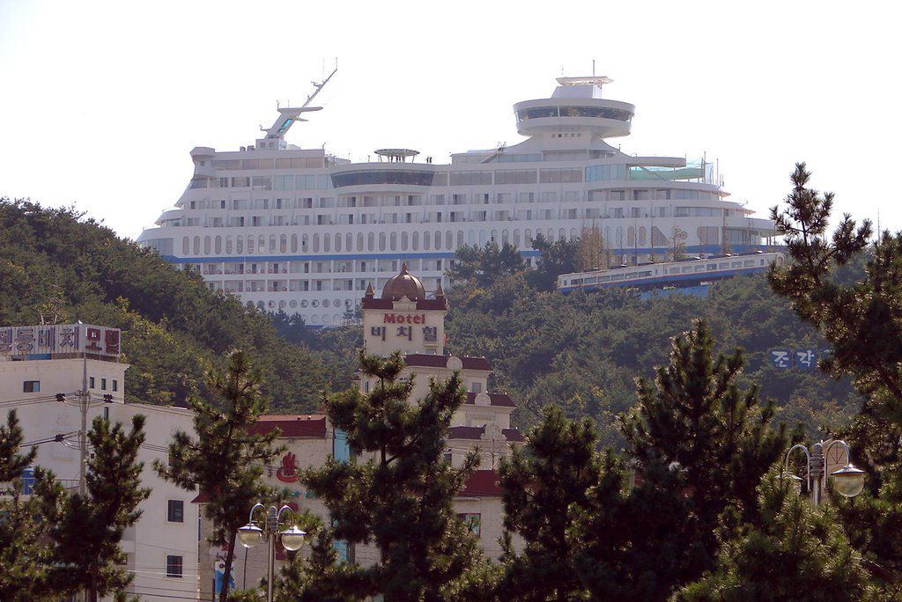
¿Que hace este barco en la cima de una colina?

Slide 2

El primer pensamiento al ver por primera vez esta imagen es que alguien habia retocado esta imagen digitalmente para poner un gran crucero en una colina. Pero, sorpresa, mira

Slide 3
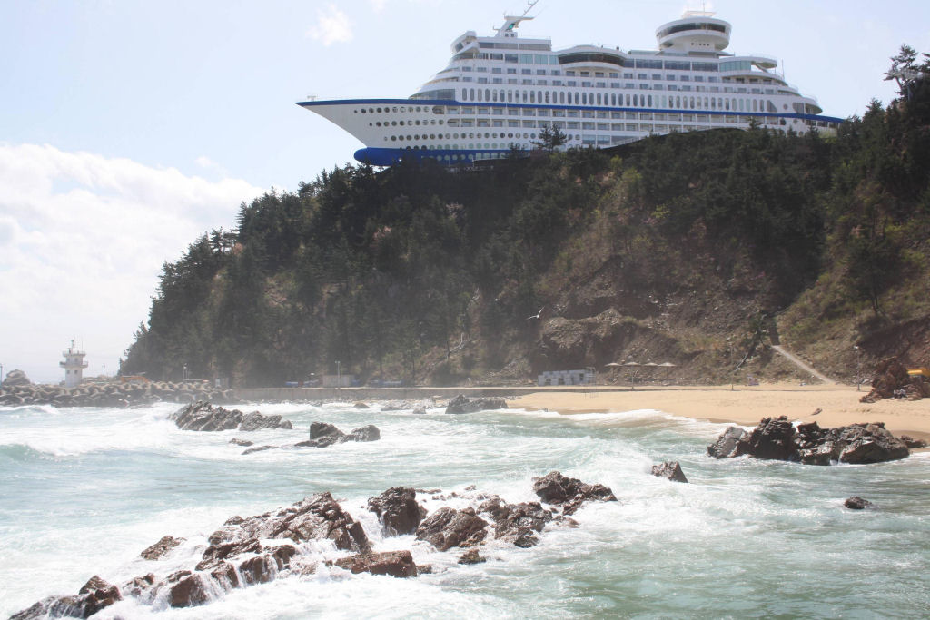

Slide 4
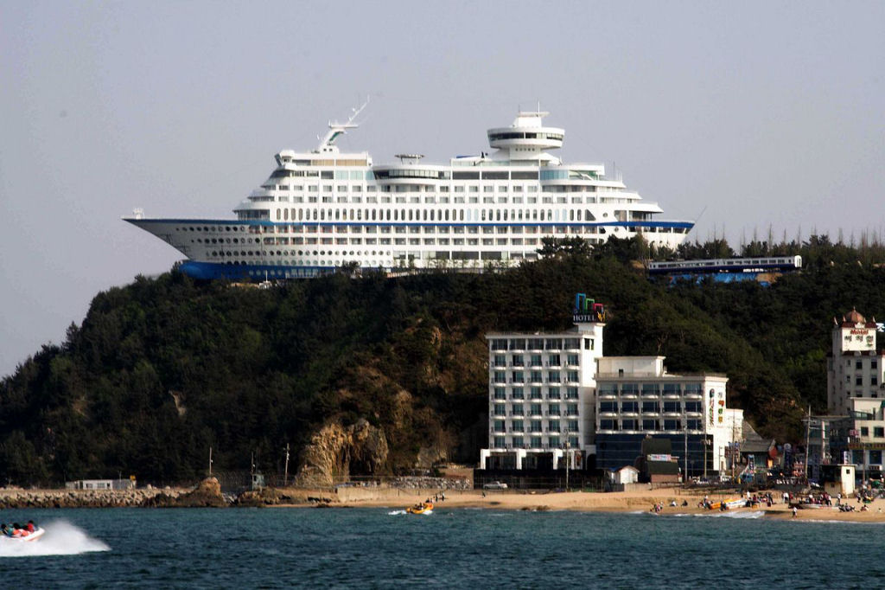
En realidad si hay un barco que está en la parte superior del promontorio, pero es... un hotel

Slide 5

Sus propietarios decidieron llamar realmente la atención.
El Sun Cruise Hotel se encuentra en la ciudad de Gangneung, de Corea del Sur.
Inaugurado en el 2002, dispone de 211 habitaciones.
Si es una de aquellas personas que se marea en el barco, pero le encanta disfrutar de sus instalaciones, ya sabe donde pasar las proximas vacaciones

Slide 6
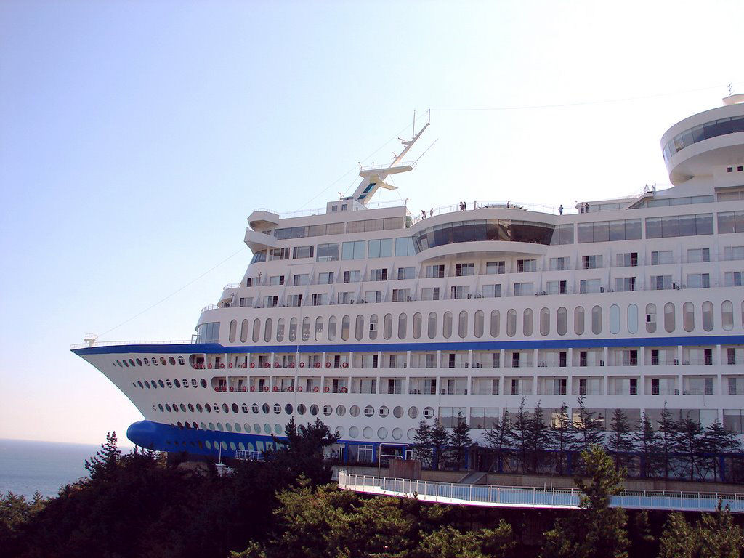

Slide 7
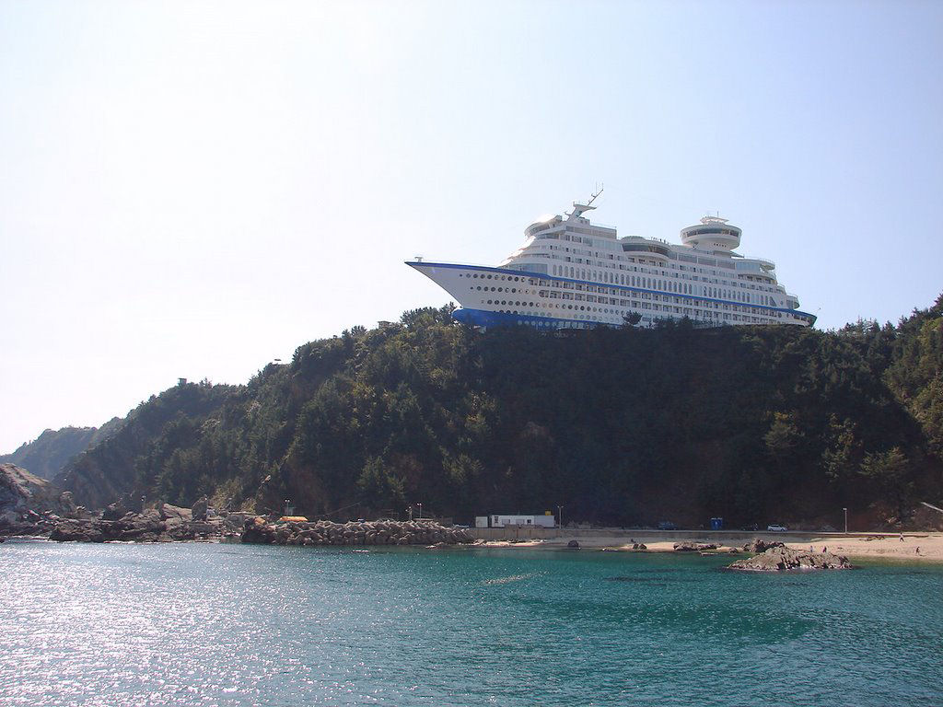

Slide 8
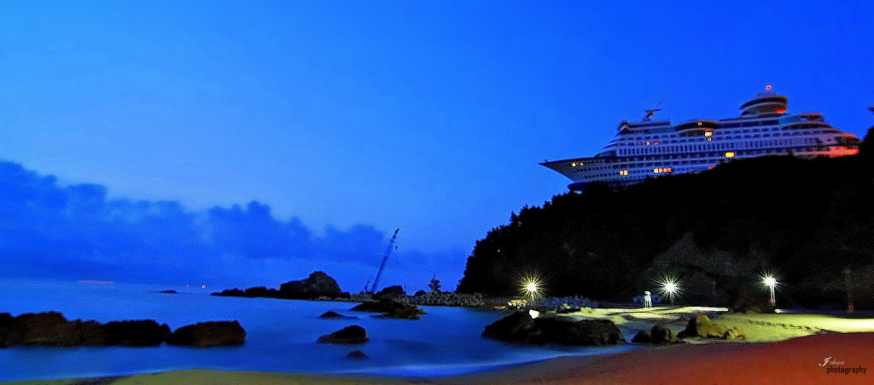

Slide 9
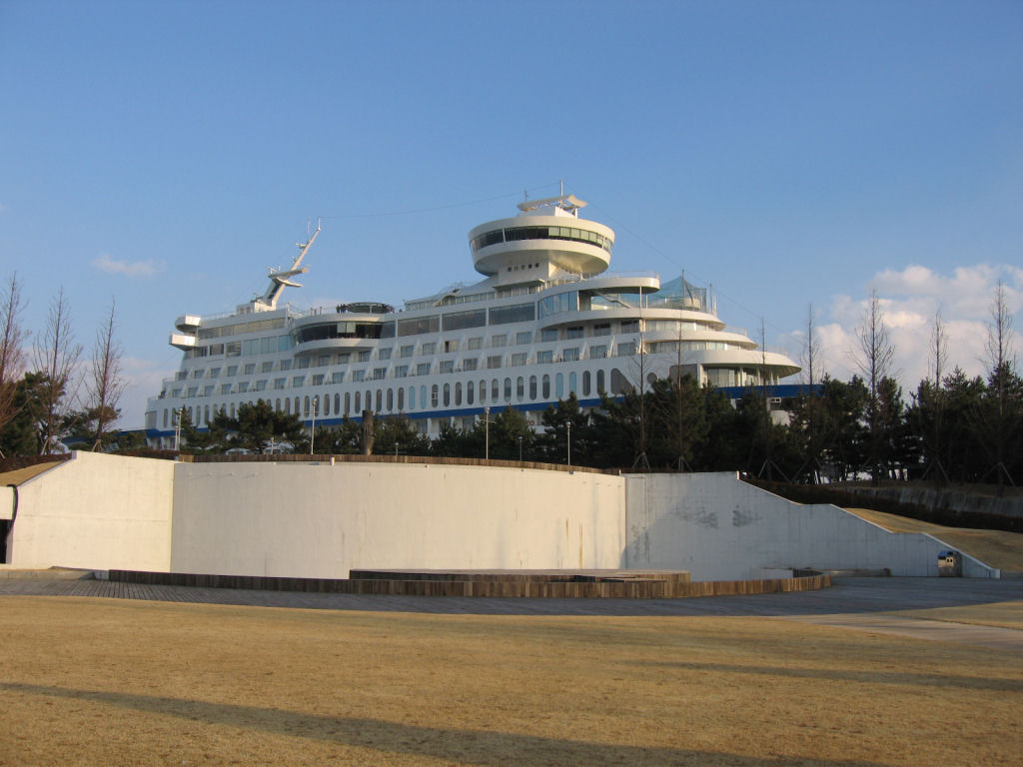

Slide 10
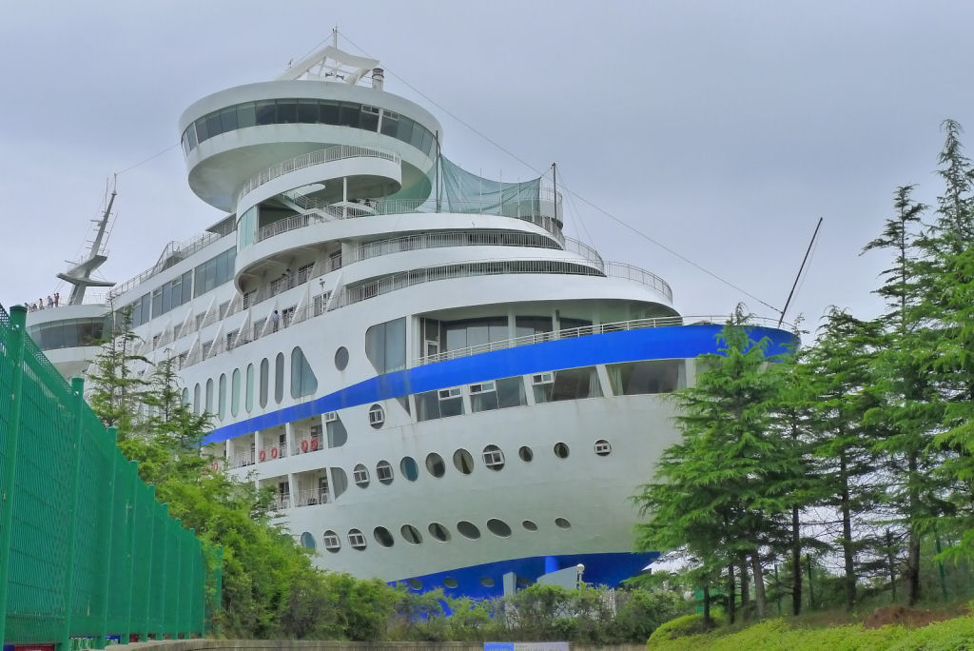

Slide 11
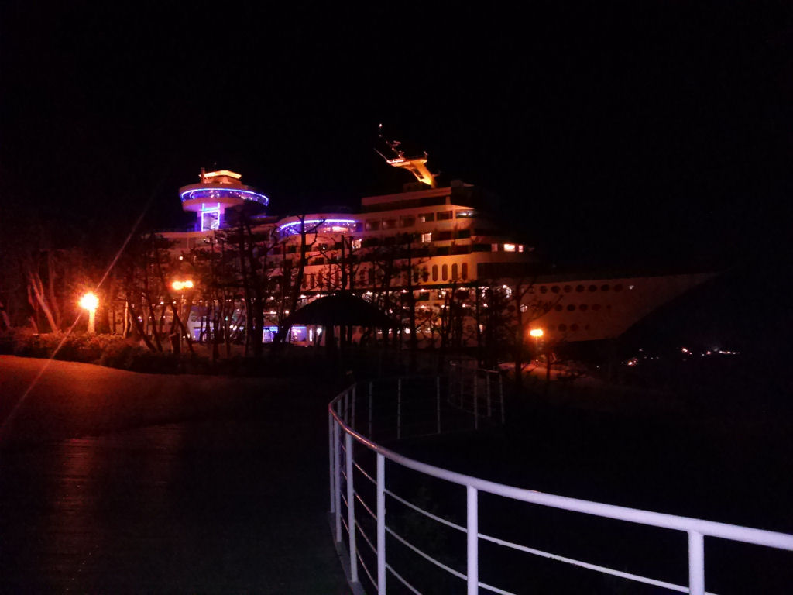

Slide 12
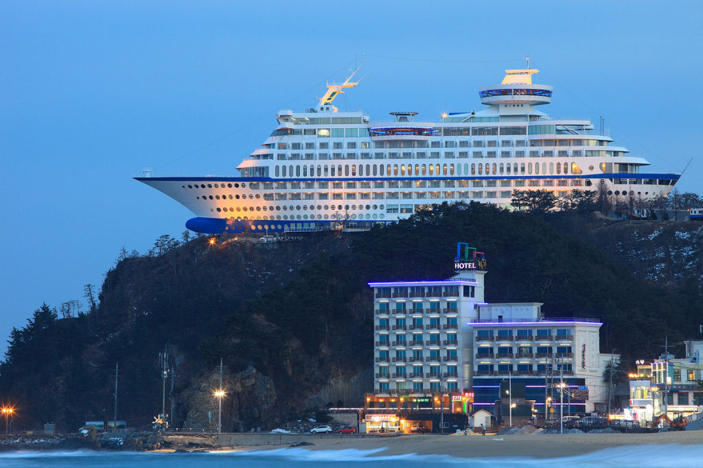

Slide 13
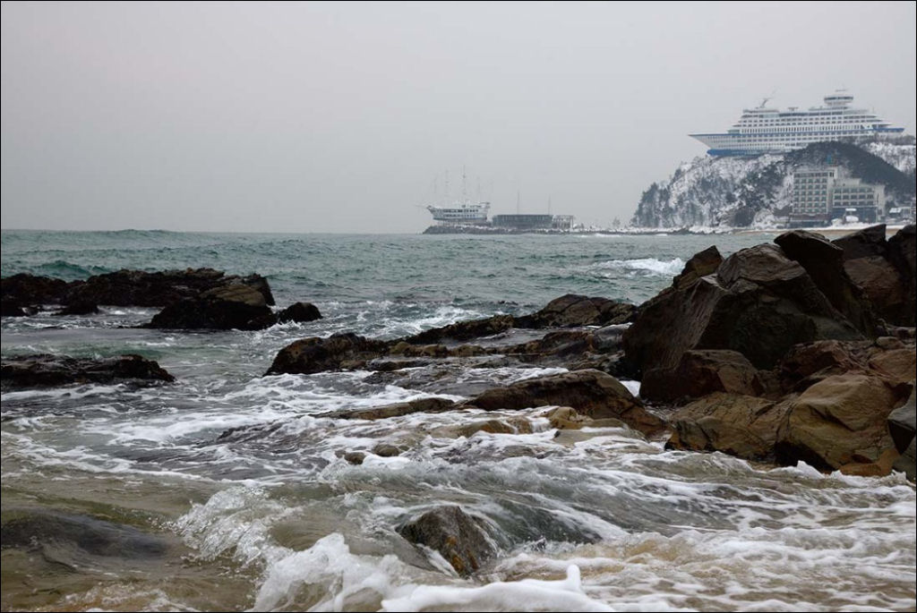

Slide 14
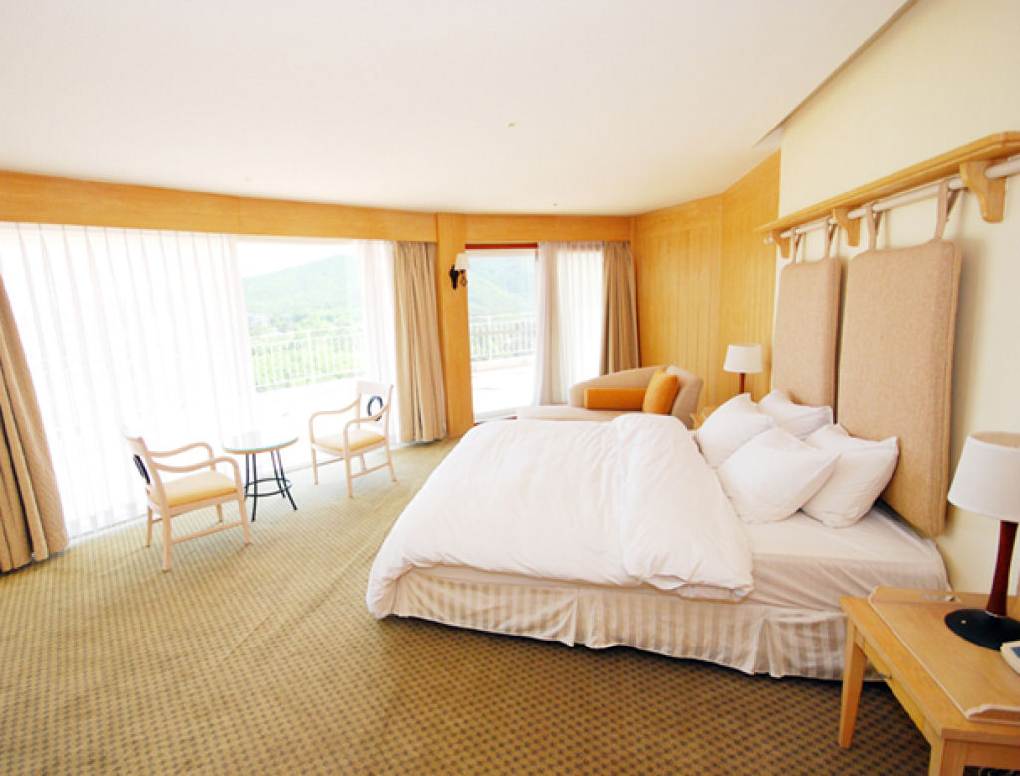

Slide 15
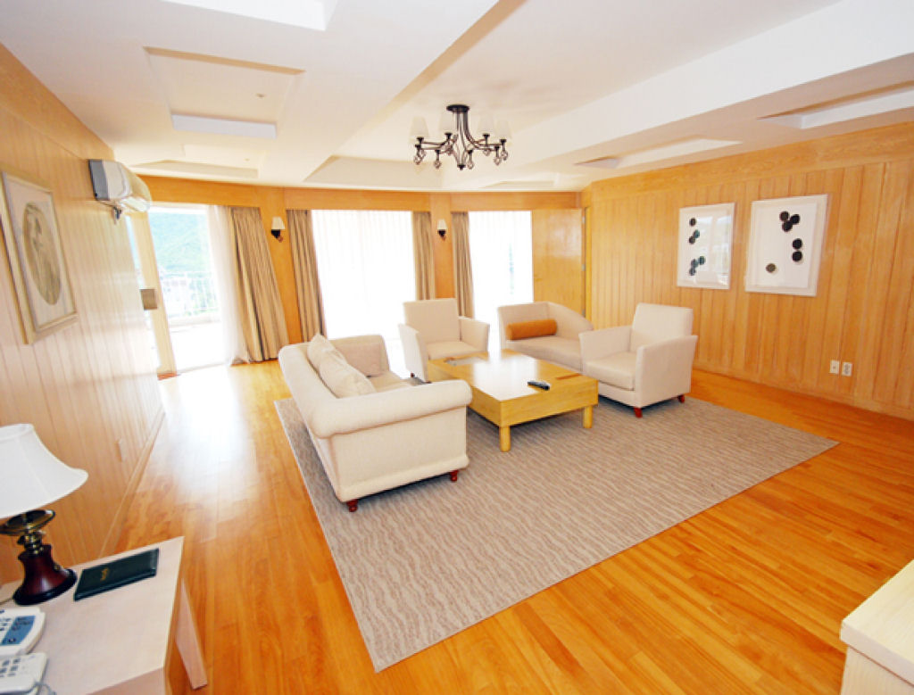

Slide 16
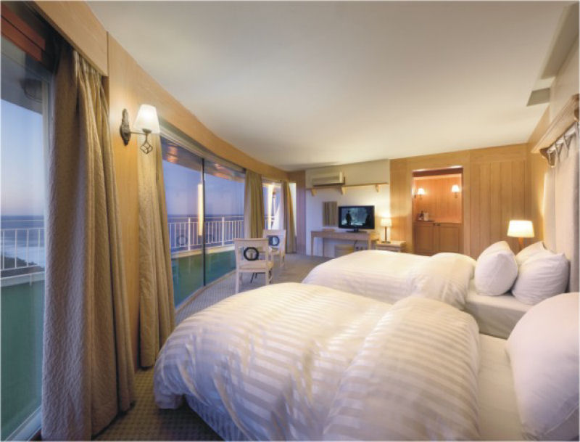

Slide 17
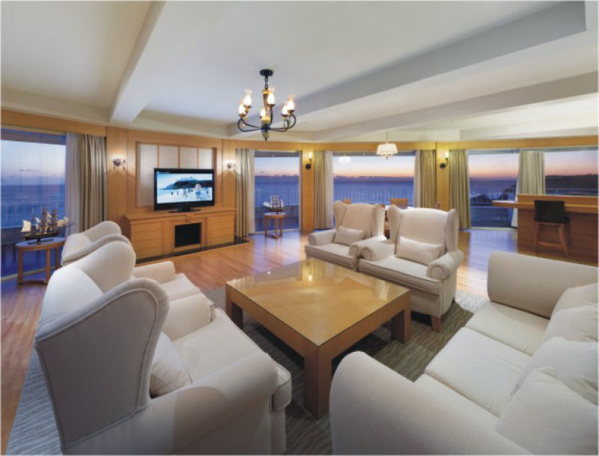

Slide 18
Las tarifas van desde 750 (habitacion individual) a 1900 $ (suite presidencial), impuestos aparte, ambas con derecho a desayuno.

Slide 19



Accede a la sección que desees desde aquí:
Propia Creación
De la Red
Dedicatorias | Fechas Especiales | Graciosos
Historia y Arte | Lugares | Musicales
Naturaleza y Ciencias | Política | Reflexión
Religiosos | Románticos | Salud
Dedicatorias | Fechas Especiales | Graciosos
Historia y Arte | Lugares | Musicales
Naturaleza y Ciencias | Política | Reflexión
Religiosos | Románticos | Salud
Si deseas recibir pps periódicamente en tu correo electrónico subscríbete aquí:

